Slide 1
ИСПОЛЬЗОВАНИЕ ПРИЕМОВ ИЗОБРАЗИТЕЛЬНОЙ ДЕЯТЕЛЬНОСТИ В РАЗВИТИИ УСТНОЙ РЕЧИ ДЕТЕЙ ДОШКОЛЬНОГО ВОЗРАСТА
Подготовил: учитель – логопед
МДОУ д/с №3 «Дюймовочка»
Гречина О.В.
г. Фурманов 2023г.

Slide 2
Дошкольный возраст – интенсивный период формирование речи.
Развитие устной речи – одна из важных задач педагогики на современном этапе.
Одним из наиболее эффективных средств для развития устной речи детей является изобразительная деятельность.

Slide 3
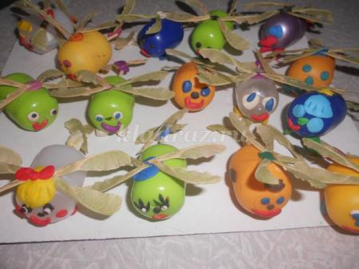
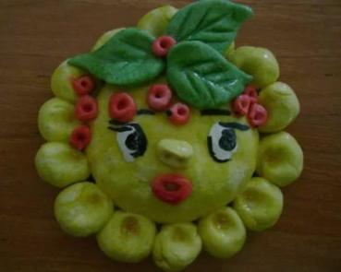
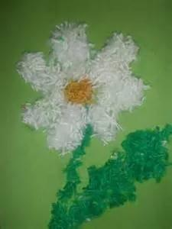
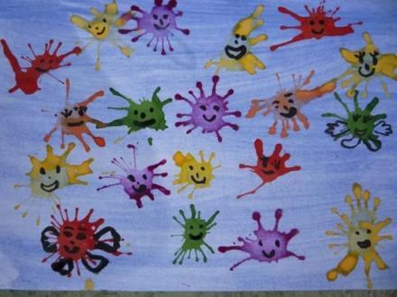
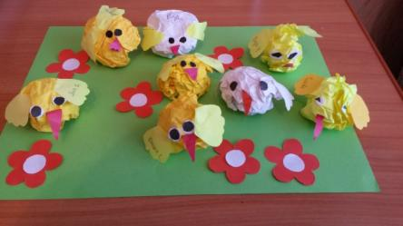

Slide 4
Приобщение дошкольников к
изобразительному искусству ведет:
к обогащению словарного запаса: знакомству, пониманию, использованию в речи определенной терминологии (тонирование, белила, композиция т.д.); ко множественному использованию слов – предметов, слов – признаков, слов – действий;
к использованию средств выразительности языка;
развитию грамматического строя речи;
к развитию пространственной ориентировки;
развитию мыслительной деятельности: к обобщению, сравнению, объяснению;
к развитию внутренней речи, которая помогает ребенку спланировать и высказать свои суждения, умозаключения, эмоциональные ассоциации;
развитию связанной речи;
к правильному звукопроизношению;
к развитию одновременно нескольких анализаторов: зрительный, слуховой, тактильный, а это положительно влияет на развитие речи.

Slide 5
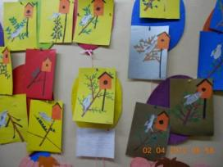
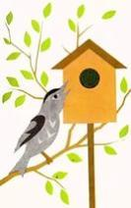
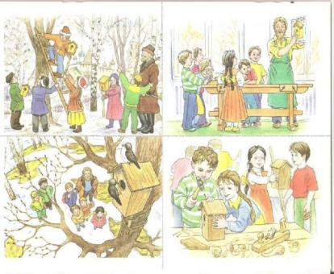
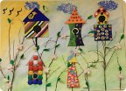
Приемы изобразительной деятельности
на занятиях по развитию речи:
1. Прием дорисовывания используется для составления рассказов по картинке.

Slide 6
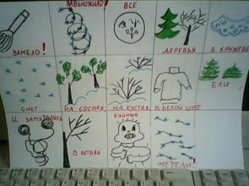
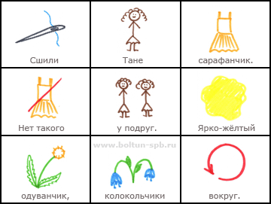
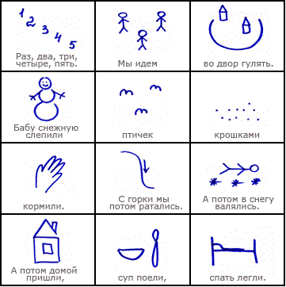
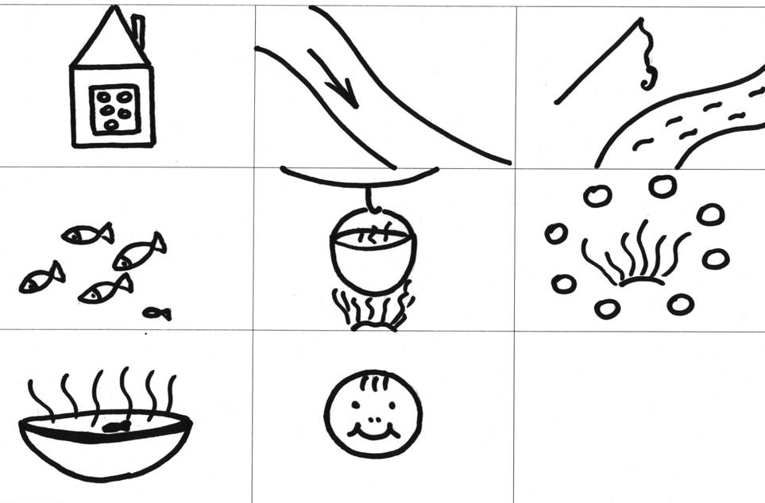
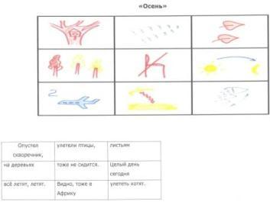
2.Прием иллюстрирования используется для развития образного мышления, заучивания стихотворений, пословиц, поговорок, чистоговорок; зарисовкой предложений для пересказа.

Slide 7
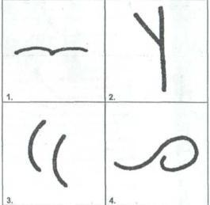
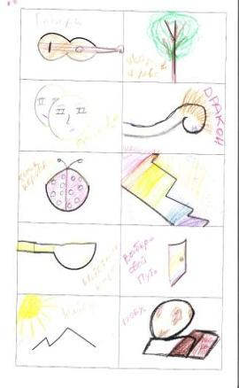
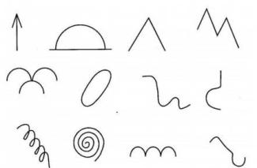
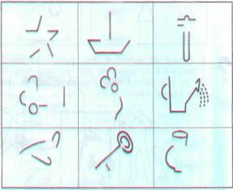
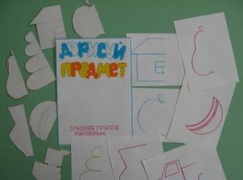
3.Незавершенный рисунок используется для развития творческих способностей и речи.

Slide 8
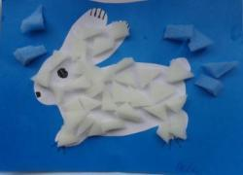
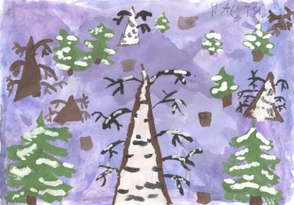
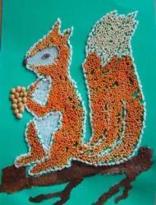
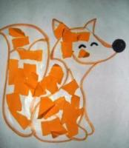
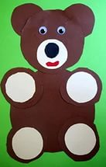
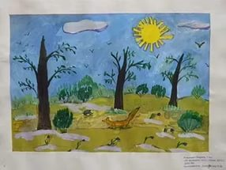
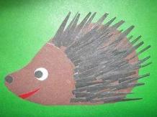
4. Составление рассказов, пересказов с помощью картин, сделанных из детских рисунков, аппликаций.

Slide 9
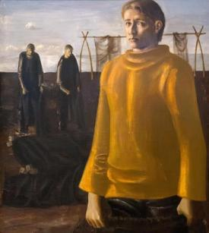
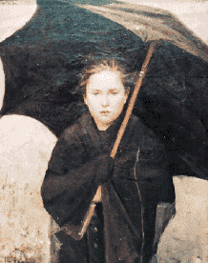
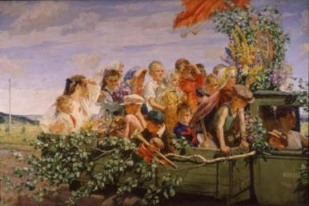
5. Сравнение/акцентирование деталей способствует развитию мыслительных действий: анализа, синтеза, умозаключения.

Slide 10
6.«Правила» - тренировка объяснительной речи.

Slide 11
ВЫВОДЫ:
Использование приёмов изобразительной деятельности на занятиях по развитию речи помогает дошкольникам приобщаться к чувству прекрасного, пониманию красоты в окружающем мире, способствует проявлению умственной и речевой активности.
Занятия рисованием дарят детям радость познания, творчества. Испытав это чувство однажды, ребёнок будет стремиться в своих рисунках, аппликациях, поделках рассказать о том, что узнал, увидел, пережил.
Изобразительная деятельность отражает и углубляет представления детей об окружающих предметах, рассказы дошкольников становиться больше по объему и интереснее по содержанию.

Slide 12
СПАСИБО ЗА ВНИМАНИЕ!

